Slide 1


Slide 2

KHỞI ĐỘNG
Câu thơ sau thể̉ hiện đức tính gì?
Bàn tay ta làm nên tất cả
Có sức người sỏi đá cũng thành cơm.
(Hoàng Trung Thông)

Slide 3

BÀI 5:
TỰ LẬP

Slide 4

KHÁM PHÁ
Em hãy đọ̣c câu chuyện sau và trả lời câu hỏi:
Làm bất cứ việc gì
Trước khi ra đi tìm đường cứu nước, Bác Hồ còn rất trẻ, mang tên Nguyễn Tất Thành. Lúc đó, anh Thành có một người bạn thân tên là Lê. Một lần, cùng nhau đi chơi phố, đột nhiên anh Thành nhìn thẳng vào mắt bạn và hỏi:
– Anh Lê, anh có yêu nước không?
Câu hỏi đột ngột khiến anh bạn ngạc nhiên, lúng túng trong giây lát rồi trả lời:
– Tất nhiên là có chứ.
– Anh có thể giữ bí mật không?
– Có.
– Tôi muốn sang Pháp và các nước khác. Sau đó xem xé́t họ làm như thế nào, tôi sẽ trở về giúp đồng bào chúng ta. Nhưng nếu đi một mình, thật ra cũng có điều mạo hiểm như khi ốm đau. Anh muốn đi với tôi không?
– Nhưng bạn ơi, chúng ta lấy tiền đâu mà đi?
– Đây tiền đây. – Anh Thành vừa nói, vừa xoè rộng hai bàn tay – Chúng ta sẽ làm việc, chúng ta sẽ làm bất cứ việ̣c gì để sống và để đi. Thế anh cùng đi với tôi chứ?
Bị lôi cuốn vì lòng hăng hái củ̉a bạn, anh Lê đồng ý, nhưng sau khi nghĩ lại về cuộc phiêu lưu trên thì anh Lê không đủ̉ can đảm để giữ lời hứa.
Vài ngày sau, người thanh niên Nguyễn Tất Thành đã̃ ra đi tìm đường cứu nước...
(Theo Bác Hồ kính yêu, NXB Kim Đồng, 1980)
Vì sao Bác Hồ có thể ra đi tìm đường cứu nước chỉ với hai bàn tay trăng?
2. Theo em, thế nào là tự lập?

Slide 5
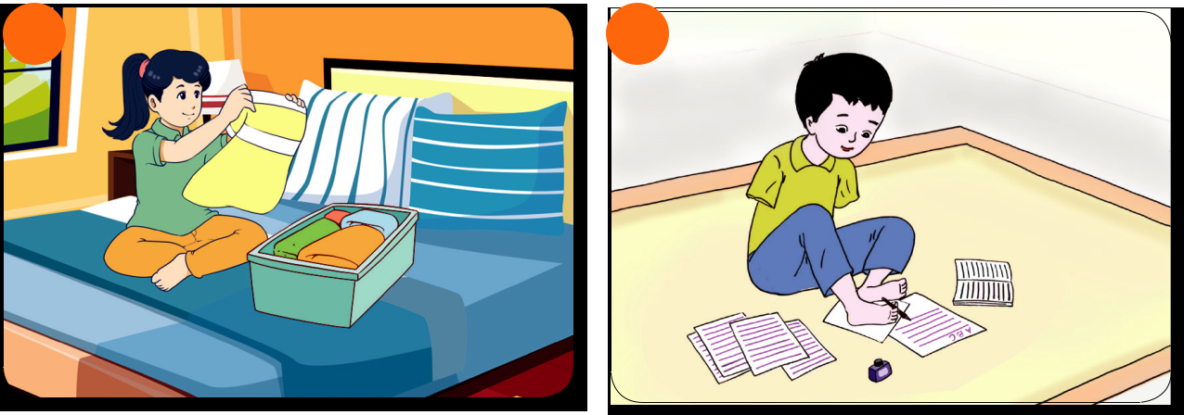
Em hãy quan sát các hình ảnh dưới đây và nhận xét về hành vi của các bạn.
1

Slide 6
2

Slide 7
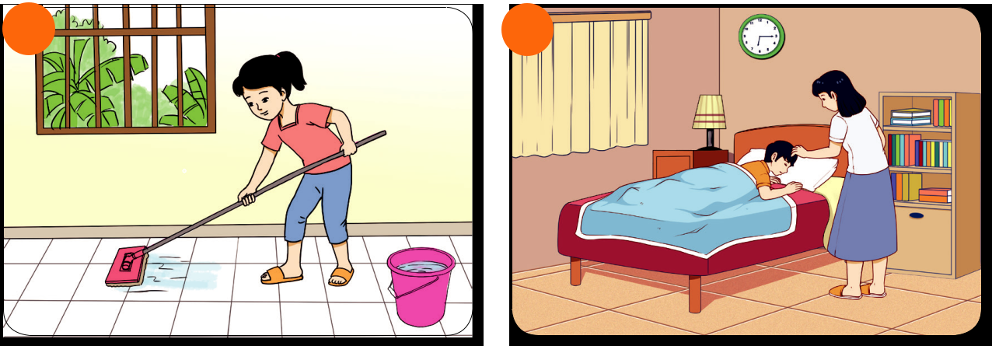
3

Slide 8
4

Slide 9
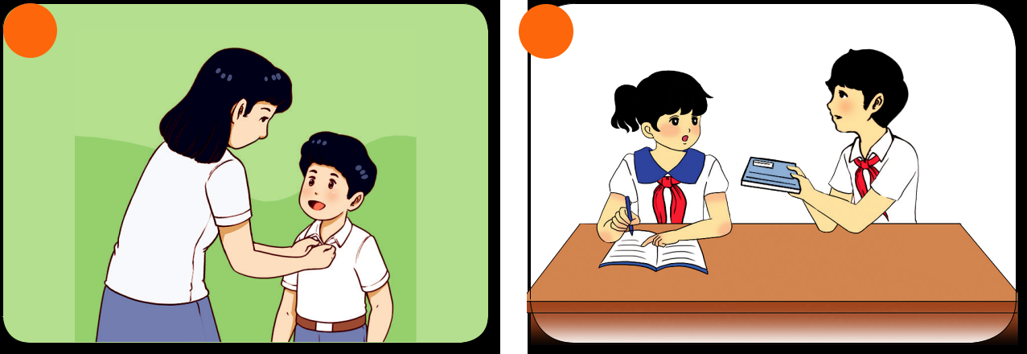
5

Slide 10
6

Slide 11
1
2
1.Theo em, đâu là biểu hiện của tự lập? Đâu là biểu hiện của chưa tự lập?
2. Vì sao chúng ta cần phải tự lập? Em hãy tự đánh giá khả năng tự lập của em so với các bạn trong các hình ảnh trên.
3. Tự lập có ý nghĩa như thế nào trong cuộc sống?
3
4
5
6

Slide 12

– Tự lập là chủ động, tự giác làm các công viêc bằng khả năng, sức lực của mình.
– Biểu hiện của tự lập là: tự suy nghĩ, tự thực hiện, tự chịu trách nhiệm về quyết định của mình.
– Tự lập giúp chúng ta tự tin, có bản lĩnh cá nhân, để thành công trong cuộc sống, xứng đáng được người khác kính trọng.
– Để rèn luyện tinh tự lập, chúng ta cần chủ động làm việc, tự tin và quyết tâm khi thực hiện hành động.

Slide 13

Luyện tập
Em hãy quan sát Bảng kế hoạch hoạt động trong hè và nhận xé́t về tính tự lập của bạn Hoa.
Bảng kế hoạch hoạt động trong hè
Lĩnh vực
Nội dung công việc
Biện pháp thực hiện
Kết quả
 | – Học tiếng Anh | – Học 5 – 7 từ mới mỗi ngày | – Thuộc được 100 từ mới
Học tập
 | – Làm bài tập hè | – 2 – 3 môn mỗi ngày | – Hoàn thành bài tập hè
Lao động | – Dọn dẹp nhà cửa | – Quét nhà mỗi ngày, tự rửa chén bát sau khi ăn | – Đôi lúc quên không quét nhà
 | – Chăm sóc vườn cây
 | của bà nội | – Tưới cây hằng ngày | – Vườn cây xanh tốt
Sinh hoạt | – Rèn luyện sức khỏe | – Chạy bộ quanh công | – Chỉ thực hiện
hằng ngày |  | viên mỗi ngày | được 2 tuần đầu
Hoạt động | – Tham gia hoạt | – Đăng kí tham gia sinh | – Có thêm được
tập thể | động tập thể | hoạt Đội ở phường | nhiều bạn mới,
 |  |  | múa đẹp hơn

Slide 14
Đọc các tình huống dưới đây và trả lời câu hỏi:
Tình huống 1:
Nhà An ở gần trường nhưng bạn ấy hay đi học muộn. Khi lớp trưởng hỏi lí do, An luôn nói:
“Tại bố mẹ không gọi mình dậ̣y.”
1. Em có đồng tình với An không? Vì sao?
2. Nếu là bạn của An, em sẽ làm gì?
Tình huống 2:
Đọc đề bài toán, có chỗ̃ không hiểu, Hùng rủ Tâm đến nhờ cô giáo hướng dẫn. Tâm khuyên Hùng không nên làm như vậy.
1. Em có đồng tình với Tâm không? Vì sao?
2. Nếu là Hùng, em sẽ làm gì?

Slide 15

Tình huống 3:
Khi đượ̣c cô giáo phân nhóm để thực hiệ̣n các nhiệ̣m vụ học tậ̣p, Đạt nghĩ rằng làm việệc nhóm sẽ dẫ̃n tới sự ỷ lại, dựa dẫ̃m vào người khác nên không tìch cực tham gia
1. Em có đồng tình với Đạt không? Vì sao?
2. Nếu là bạn của Đạt, em sẽ nói gì với Đạt?
Lập kế hoạ̣ch thể̉ hiện tính tự̣ lập.
– Để chuẩn bị tham gia đợt cắm trại trong 3 ngày, em hãy lên kế hoạch cụ thể, chi tiết cho từng nhiệm vụ mà em sẽ thực hiện.
– Tưởng tượng bố mẹ đi công tác trong 1 tuần. Em sẽ lên kế hoạch và sống như thế nào khi không có bố mẹ ở nhà?

Slide 16

VẬ̣N DỤNG
- Em hãy xây dự̣ng và thực hiện kế hoạch khắc phục những biể̉u hiện thiếu tự̣ lập của bản thân.
- Em hãy viết một lá thư ngắn hoặc môt đoạn văn ngắn nhắc nhở bản thân tự lâp hơn mỗi ngày.

Slide 17


MỖI NGÀY CUỘC SỐNG ĐI QUA
ĐỂ CÂY ĐẠO ĐỨC NỞ HOA TRONG LÒNG.

